Slide 1


VOORTGANG ONDERZOEK PEPPER

Slide 2

Inhoud
Problemen
Alternatieven om data te verzamelen
Kinect testje
Video opnamen verbeterd
Proces trein maken
Hackathon

Slide 3

Problemen
Geen toestemming tot opnemen patiënten
Painful arc kunnen we niet detecteren (gebrek aan data)
backup plan

Slide 4
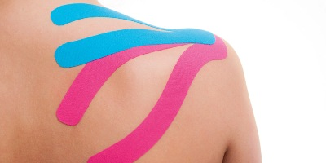
Gebrek aan data
Kijken naar andere mogelijkheden om data te verkrijgen
Meerdere opties:
Datamanipulatie (interpolatie, spiegelen, etc.)
Patiënten zoeken op andere plekken.
Sporters opnemen bij HHS sportcampus
Painful arc simuleren (met bijvoorbeeld sporttape)

Slide 5
Kinect testje
fysio kijkt naar ontbloot bovenlichaam
opgenomen personen zijn met kleren aan
Verschil? TESTEN
Nog te doen:
Dezelfde persoon vaker filmen, wat is het resultaat?

Slide 6
Video opnamen verbeterd
Video en diepte beelden tegelijkertijd.
Betere fps tijdens het opnemen
Wanneer er frames missen worden deze vervangen

Slide 7
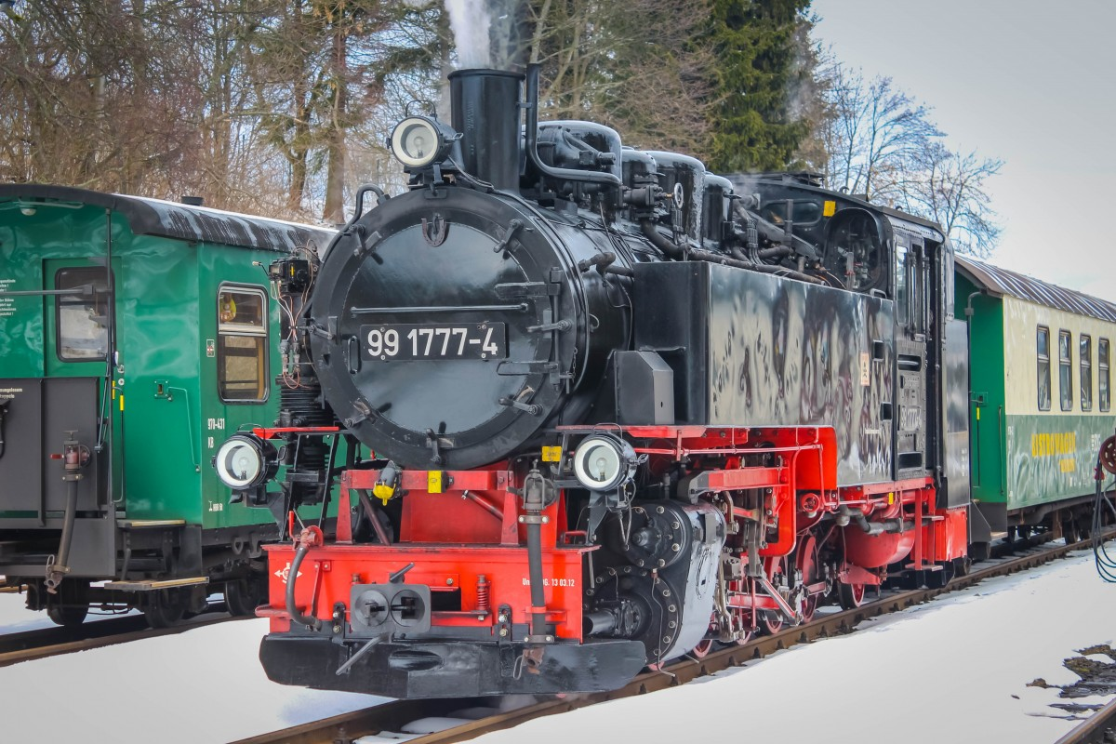
Proces trein maken
Toevoegen van een nieuw persoon aan CSV bestand
Roteren van de nieuwe data
Herkennen van de oefening
Bijsnijden data per oefening

Slide 8
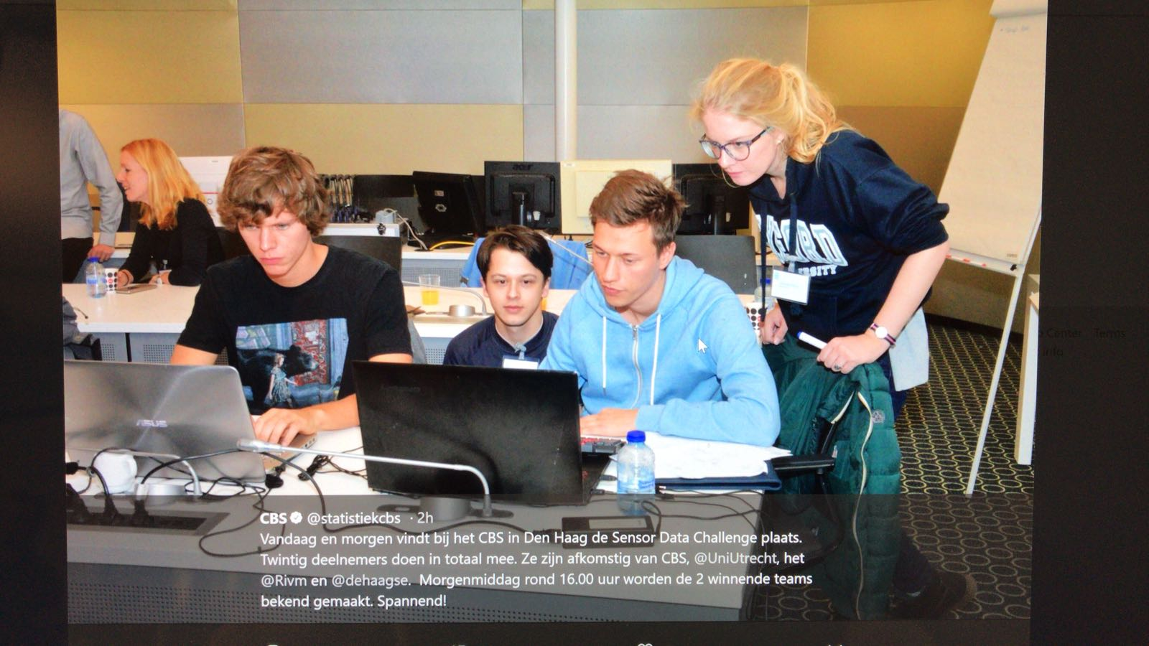
Hackathon

Slide 9
Komende tijd
De proces “trein” afmaken
Sporters opnemen
“Patiënten” opnemen (blind voor een deel van de groep)
Correlaties zoeken en bekijken

Slide 10

Vragen?

